Slide 1
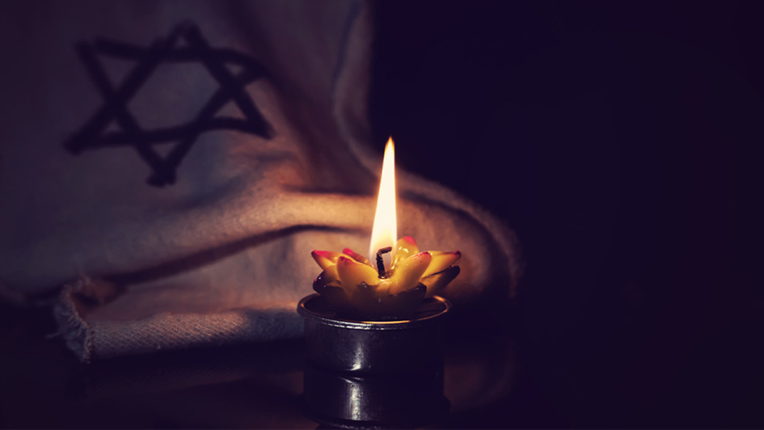
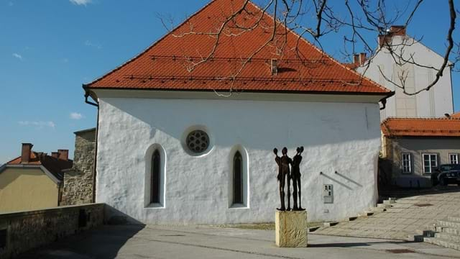
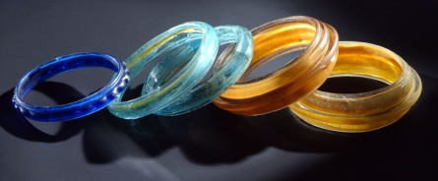
Dan spomina na žrtve holokavsta
Vojko Kunaver

Slide 2
zgodovina obeleževanja 27. januarja
V Sloveniji Dan spomina na žrtve holokavsta obeležujemo od leta 2008
Pobuda s strani izraelskega veleposlaništva in MZZ
Od 2008 obiski naše delegacije in štiri skupine učiteljev (2009,2015, 2018, 2023) v Yad Vashemu
Od leta 2018 poglobljeno sodelovanje z Memorial de la Shoah s Pariza (trilateralni seminarji)
Odlično sodelovanje ZRSŠ in naših učiteljev s Sinagogo Maribor in Judovskim kulturnim centrom v Ljubljani ( seminarji vsako leto)
Oktobra 2021 virtualni seminar za slovenske učitelje zgodovine z Yad Vashemom (35 udeležencev)
Za šole pomembno sodelovanje v različnih projektih – npr: Krokus (koordinira Marjetka Bedrač, Sinagoga Maribor)

Slide 3
Cilji našega (so)delovanja na področju ozaveščanja o holokavstu
Ozavestiti mlade v osnovnih in srednjih šolah, da je bilo trpljenje milijonov ljudi v času druge svetovne vojne strahotna izkušnja
Pojasniti mladim ljudem, da so ti dogodki pustili globoko rano v zgodovini naše civilizacije
Opominjati mlade, da tudi v današnjem času prihaja do številnih znakov, ki lahko vodijo svet v katastrofalne razmere glede človekovih pravic in dostojanstva
Ozavestiti pomen tragičnih dogodkov iz preteklosti, da bi bili pripravljeni na izzive prihodnosti

Slide 4

Kako doseči te cilje v šolah in med mlado generacijo?
Na voljo imamo veliko sodobnih didaktičnih gradiv
Prav tako je na voljo veliko primerne strokovne literature
Posnetki pričevanj preživelih, ki izpričujejo svoje zgodbe
Številni filmčki in druga izobraževalna orodja
Filmska gradiva iz novejše filmske produkcije
Učitelj in njegov osebni angažma pri podajanju teh vsebin

Slide 5

Pasti, ki prežijo na mlade v povezavi s poučevanjem o holokavstu
Mladi so velikokrat na internetu žrtev številnih manipulacij
Danes bolj kot o zanikanju holokavsta govorimo o popačenju
Mladim je potrebno razložiti ozadje in kontekst takih dejanj
Vloga učitelja, ki mlade vodi k kritičnemu razmisleku podkrepljenemu z dokazi je tukaj nepogrešljiva
Ne le učitelji, vsa družba bi si morala še bolj prizadevati za razkrivanje resnice

Slide 6
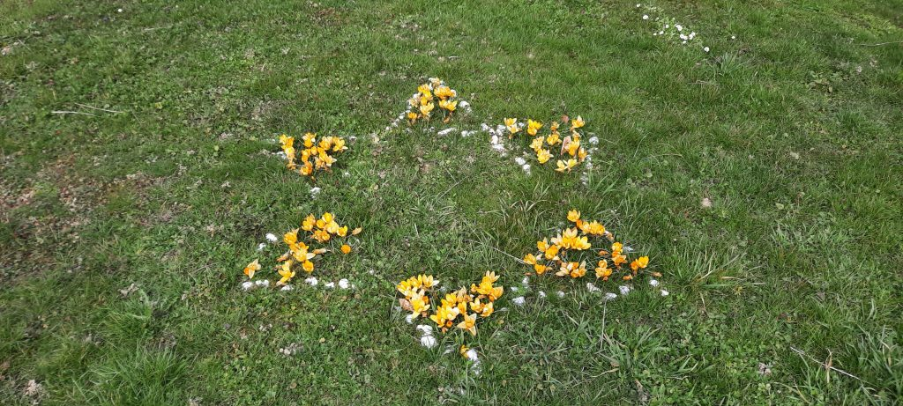
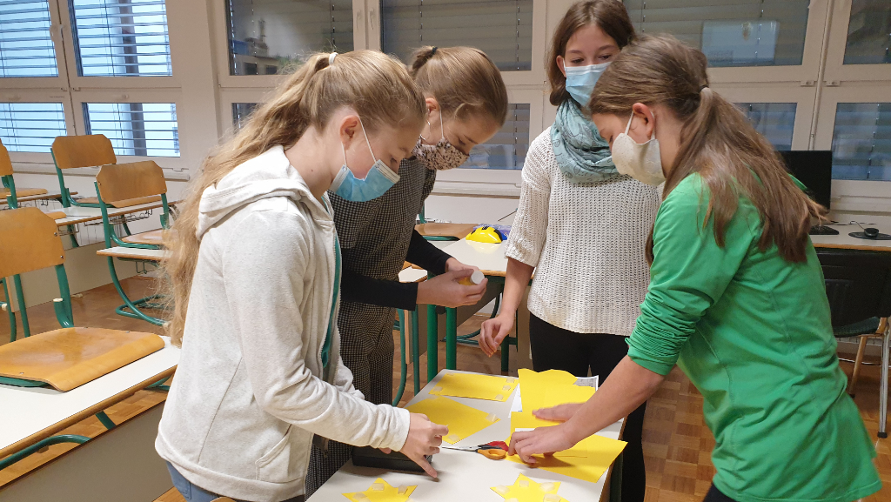
Namesto zaključka…
Vaše delo je neprecenljivo in dolgoročno vodi v bolj strpno in humano družbo, velika HVALA!

